Slide 1


Slide 2
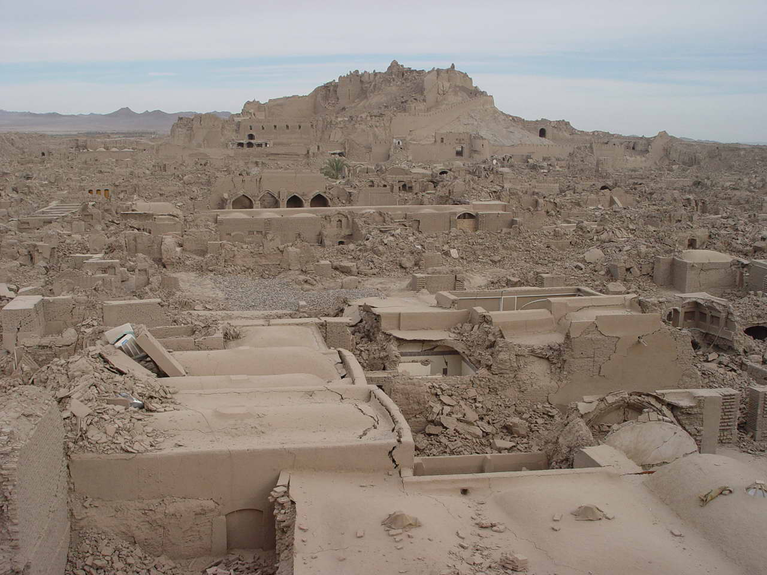
Bir kez daha

Slide 3
Sayın yetkililerin dikkatine

Slide 4
Namaz seccadesinden Allah'a şükür ederek kalktı,
Eşine ve çocuklarına sevgi dolu bir bakış attı,
Yarın çocuğunu beyaz düğün elbisesiyle göreceği için mutluydu,
Yatağa uzandı ve güzel gelecek hayallerine daldı,
Dakikalar geçmemişti ki:
Birinin onu sarstığını hissetti,
Sevgili eşinin onu kahvaltı için uyandırdığını sandı,
Kalkmak istedi ki...............
Bir kez daha
Yer sallandı
Her şey alt üst oldu
آرزوها , .........
همه چيز برای او تمام شد و.....
Neden!?

Slide 5
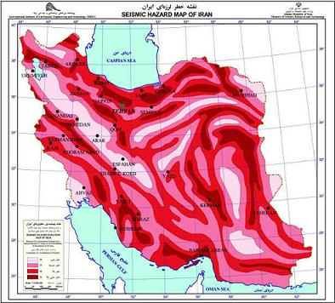

Slide 6
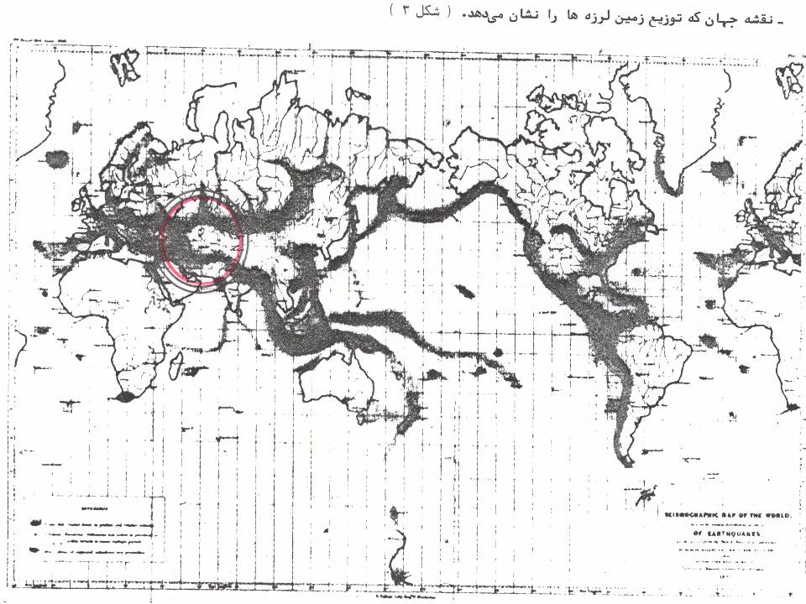
Geçmiş yüzyıllardaki kitaplarda kayıtlı depremler

Slide 7
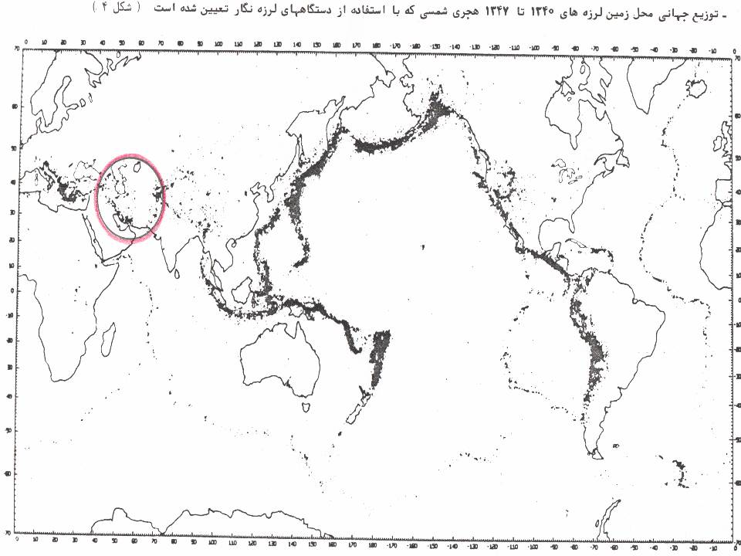
yılından itibaren kayıtlı depremler 1340 تا 1347
Sismograf cihazlarıyla kaydedilmiştir

Slide 8
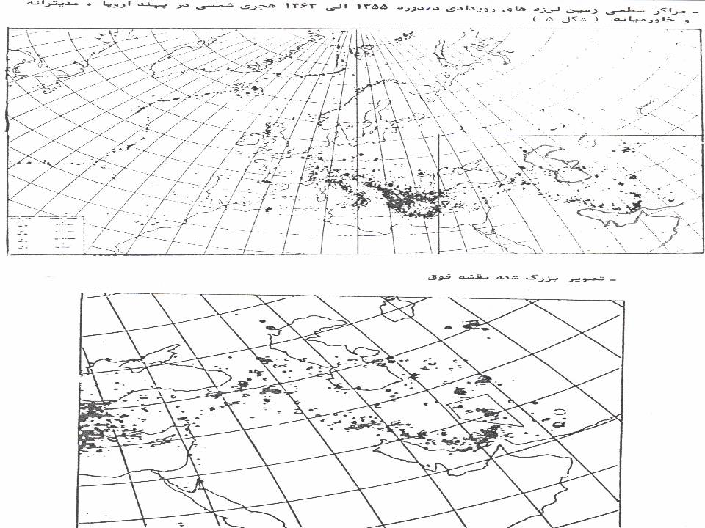
yılından itibaren kayıtlı depremler 1355 تا 1364
Kerman İli

Slide 9
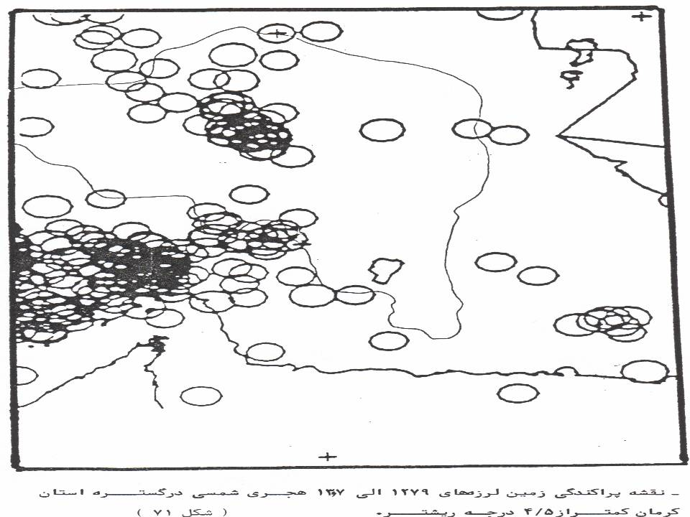
yılından itibaren kayıtlı depremler1279 تا 1367
büyüklüğünden az güçlü depremler 5/4 درجه ريشتر

Slide 10
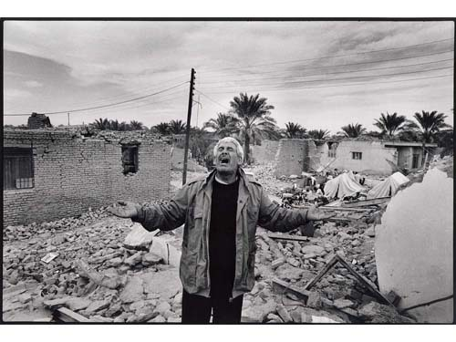

Slide 11
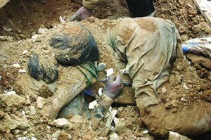

Slide 12
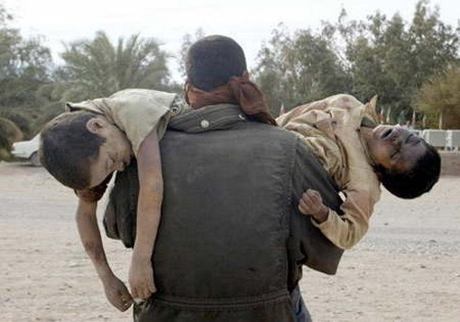

Slide 13
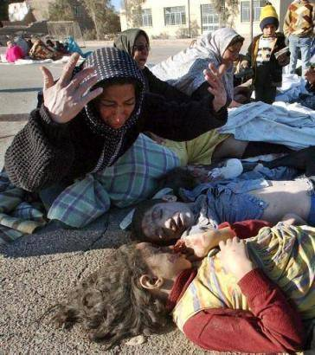

Slide 14
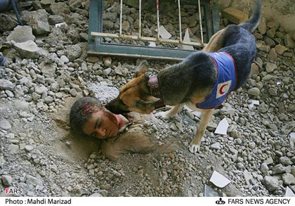

Slide 15
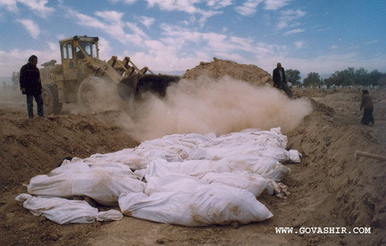

Slide 16
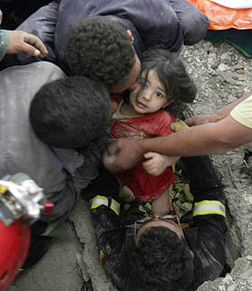

Slide 17
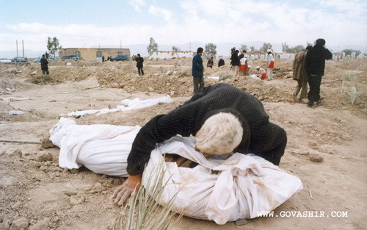

Slide 18
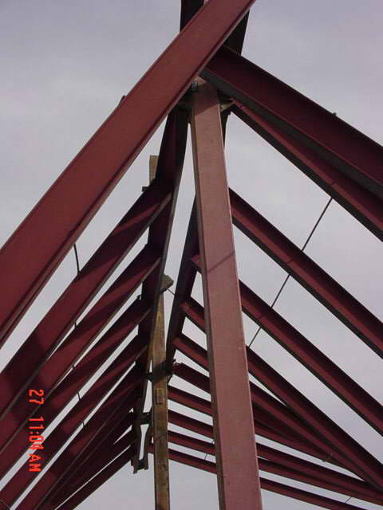
Çelik iskelet yapılar

Slide 19
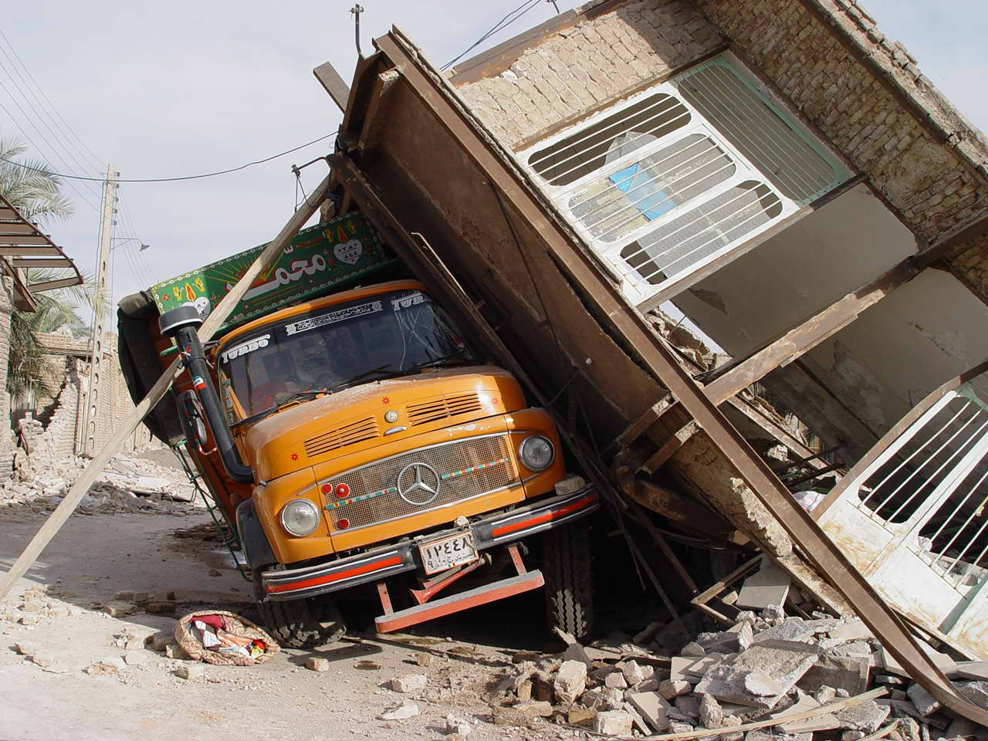
Bam Depremi - 5 دی 82
Hasar nedenleri: Rüzgar payandalarının kaldırılması ve temellerin zayıflığı

Slide 20
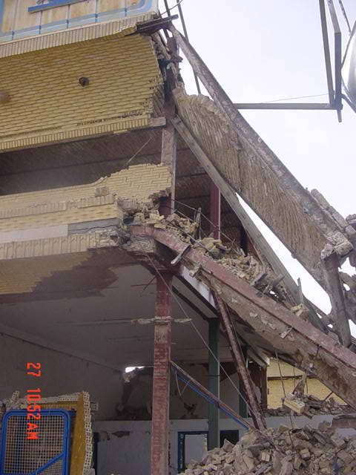
Bam Depremi - 5 دی 82
Hasar nedenleri: Zayıf kaynak işçiliği ve bazı payandaların kaldırılması

Slide 21
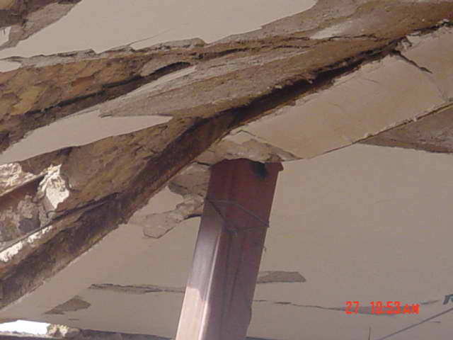
Bam Depremi - 5 دی 82
Hasar nedenleri: Kirişlerin zayıflığı

Slide 22
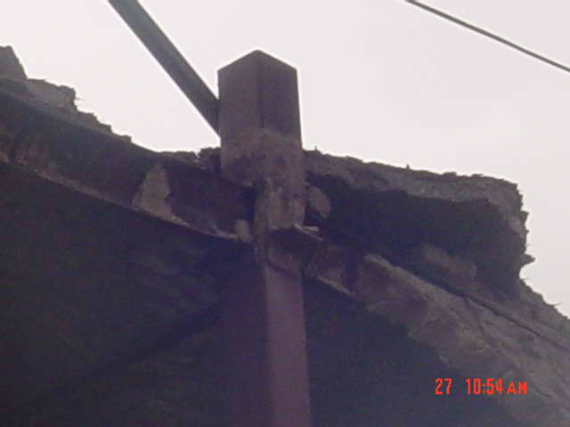
Bam Depremi - 5 دی 82
Hasar nedenleri: Zayıf kaynak işçiliği ve bazı bağlantıların kaldırılması

Slide 23
Bam Depremi - 5 دی 82
Hasar nedenleri: Yan kirişlerin kaldırılması, heybe bağlantıları kullanımı ve zayıf kaynak

Slide 24
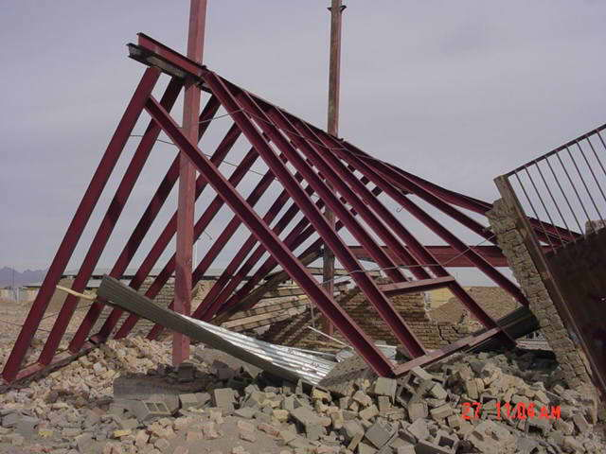
Bam Depremi - 5 دی 82
Hasar nedenleri: Yan kirişlerin kaldırılması, heybe bağlantıları kullanımı ve zayıf kaynak

Slide 25
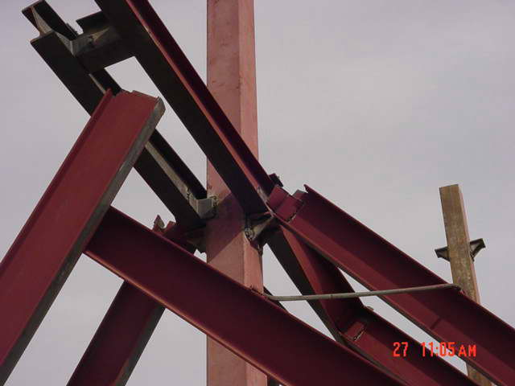
Bam Depremi - 5 دی 82
Hasar nedenleri: Yan kirişlerin kaldırılması, heybe bağlantıları kullanımı ve zayıf kaynak

Slide 26
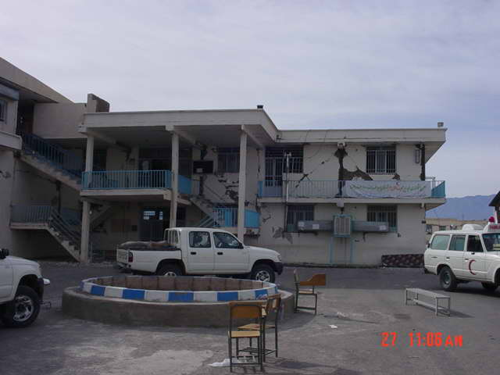
Bam Depremi - 5 دی 82
Hasar nedenleri: Payandaların ve temellerin zayıflığı

Slide 27
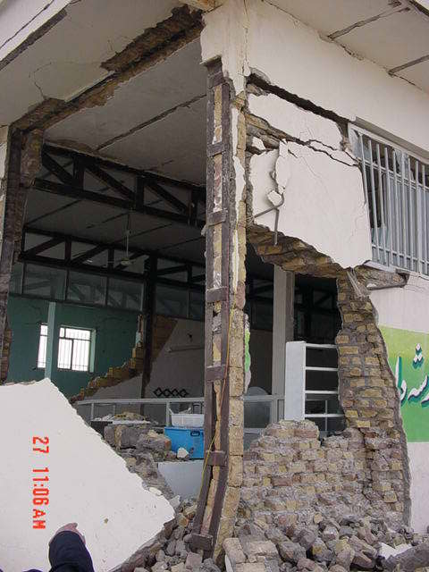
Bam Depremi - 5 دی 82
Hasar nedenleri: Askı çeliklerinin çok geniş aralığı ve temellerin çatı ağırlığına oranla zayıflığı

Slide 28
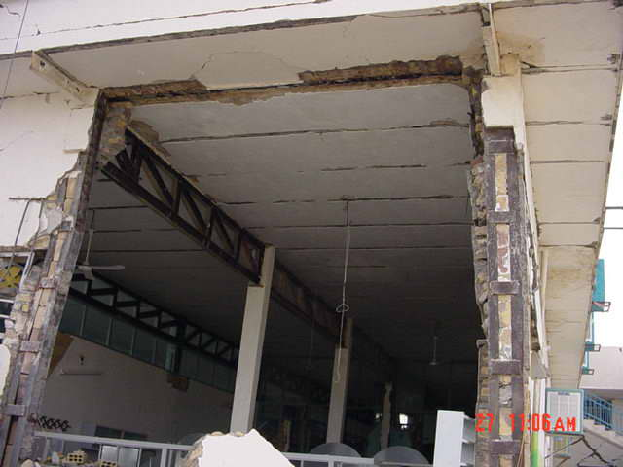
Bam Depremi - 5 دی 82
Hasar nedenleri: Askı çeliklerinin çok geniş aralığı ve temellerin çatı ağırlığına oranla zayıflığı

Slide 29
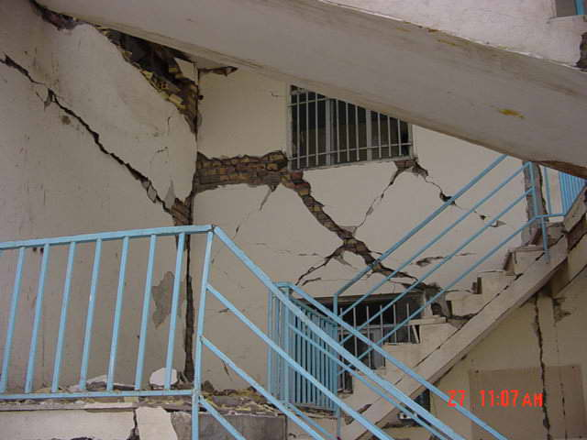
Bam Depremi - 5 دی 82
Hasar nedenleri: Rüzgar payandalarının kaldırılması

Slide 30
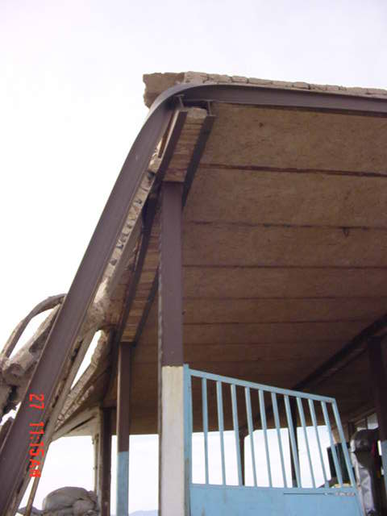
Bam Depremi - 5 دی 82
Hasar nedenleri: Yan kolonların kaldırılması ve yerine taşıyıcı duvar uygulanması

Slide 31
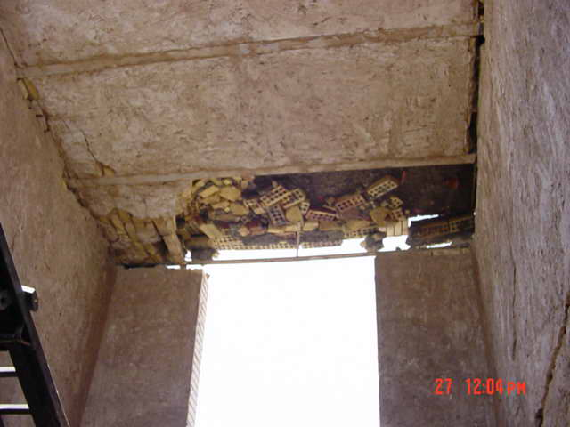
Bam Depremi - 5 دی 82
Hasar nedenleri: Demir kirişin kaldırılması ve yerine köşebent kullanılması

Slide 32
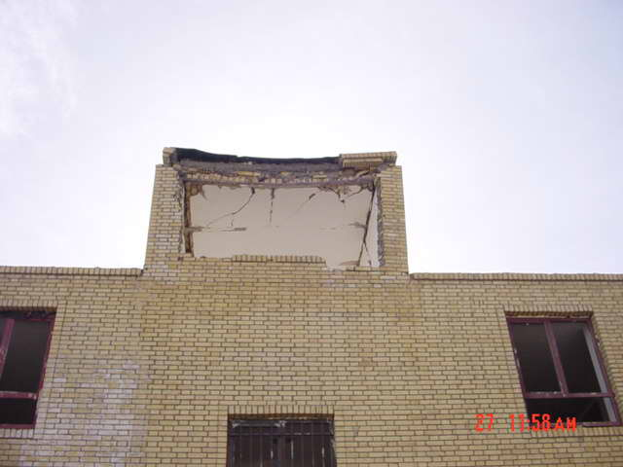
Bam Depremi - 5 دی 82
Hasar nedenleri: Demir kirişin kaldırılması ve yerine köşebent kullanılması

Slide 33
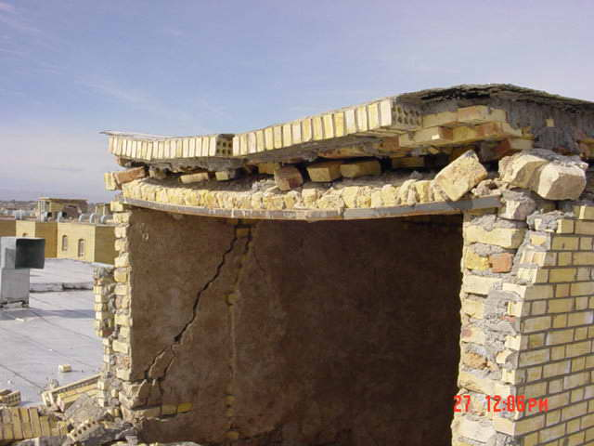
Bam Depremi - 5 دی 82
Hasar nedenleri: Demir kirişin kaldırılması ve yerine köşebent kullanılması

Slide 34
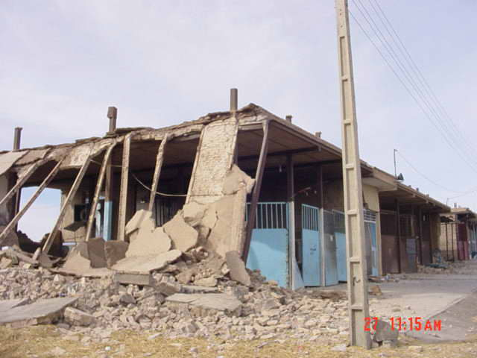
Bam Depremi - 5 دی 82
Hasar nedenleri: Yan kolonların kaldırılması ve yerine taşıyıcı duvar uygulanması

Slide 35
Bam Depremi - 5 دی 82
Hasar nedenleri: Yan kolonların kaldırılması ve yerine taşıyıcı duvar uygulanması

Slide 36
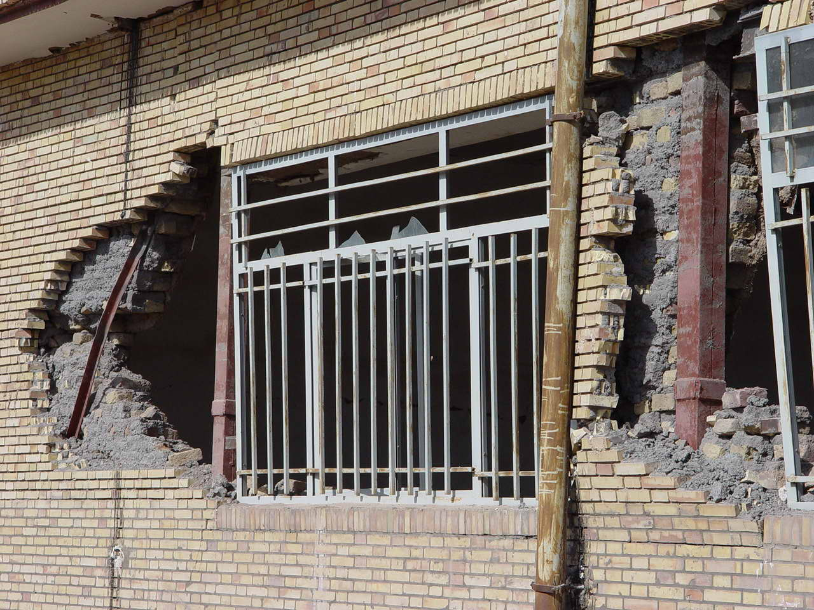
Bam Depremi - 5 دی 82
Hasar nedenleri: Rüzgar payandalarının zayıflığı ve kolonu duvara bağlayan ankraj çubuklarının kaldırılması

Slide 37
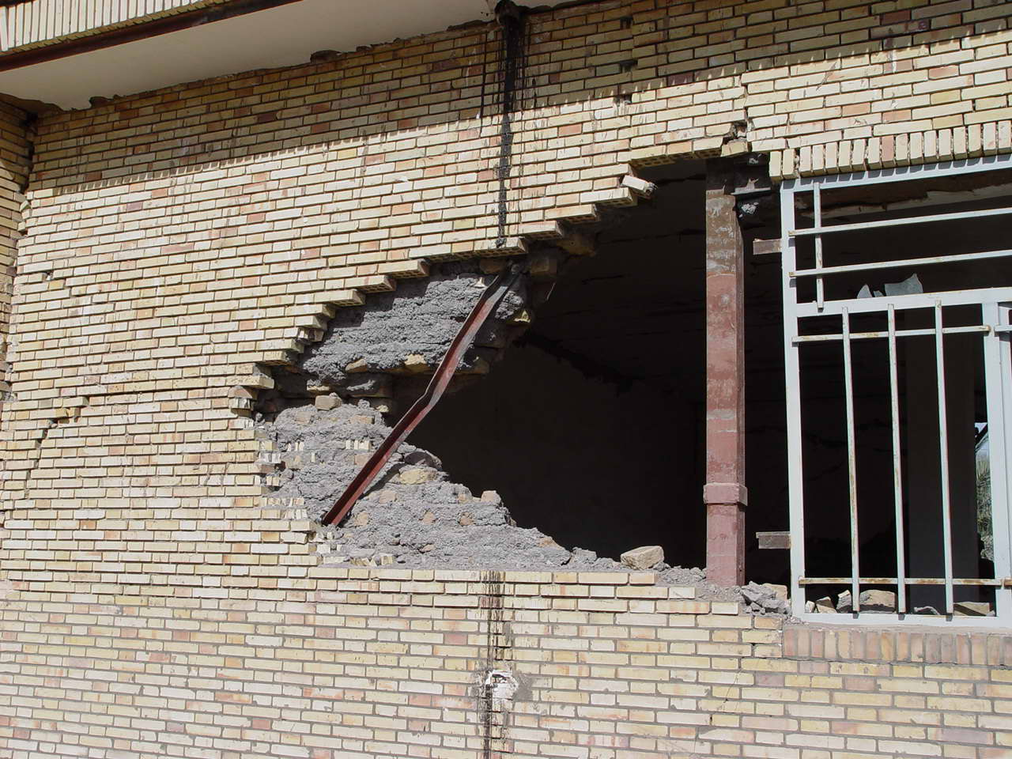
Bam Depremi - 5 دی 82
Hasar nedenleri: Rüzgar payandalarının zayıflığı ve kolonu duvara bağlayan ankraj çubuklarının kaldırılması

Slide 38
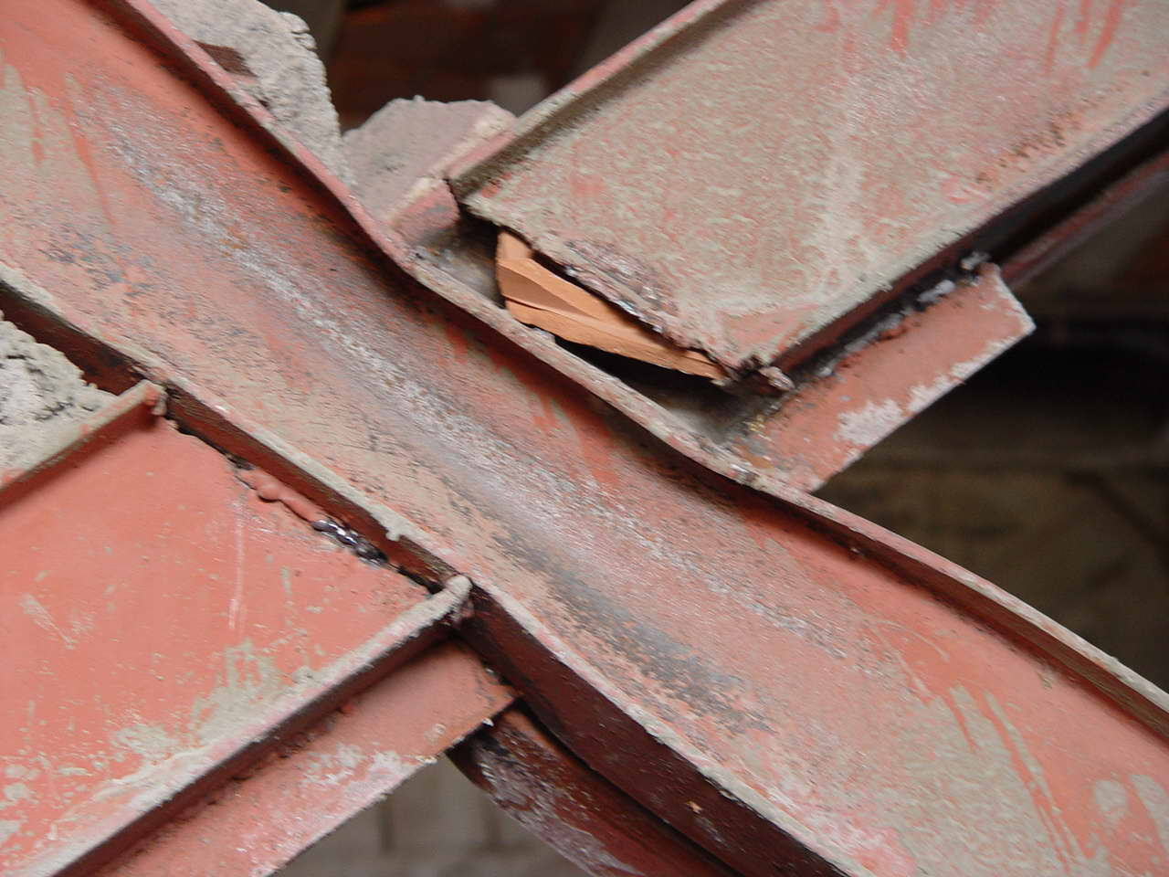
Bam Depremi - 5 دی 82
Hasar nedenleri: Kaynak dikişlerinin ve bağlantı levhalarının zayıflığı

Slide 39
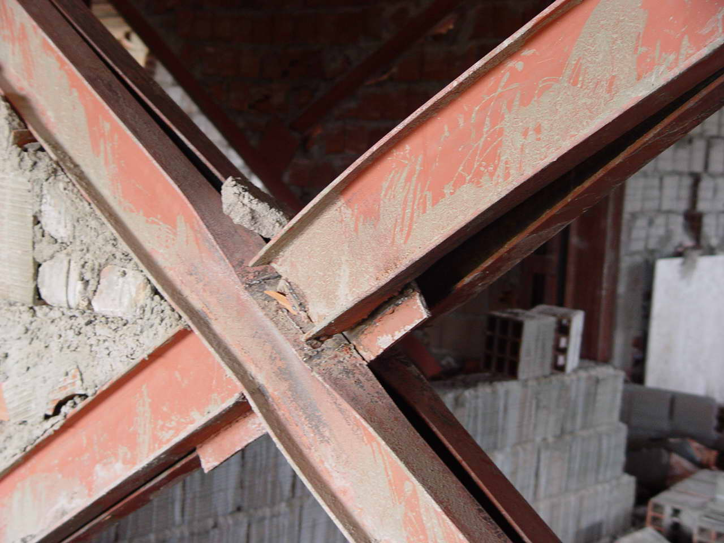
Bam Depremi - 5 دی 82
Hasar nedenleri: Kaynak dikişlerinin ve bağlantı levhalarının zayıflığı

Slide 40
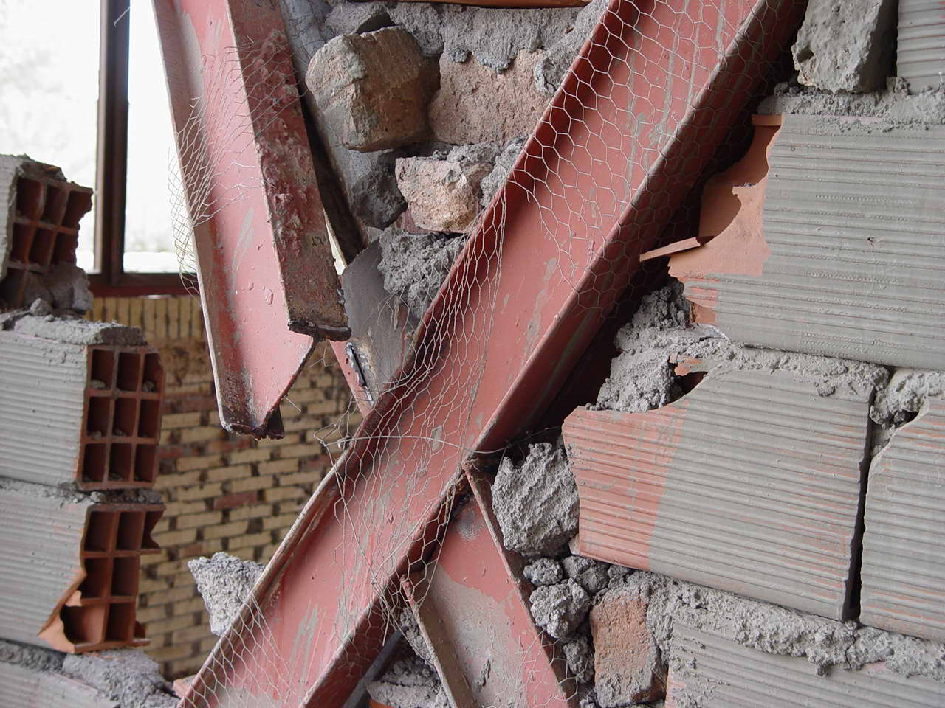
Bam Depremi - 5 دی 82
Hasar nedenleri: Kaynak dikişlerinin ve bağlantı levhalarının zayıflığı

Slide 41
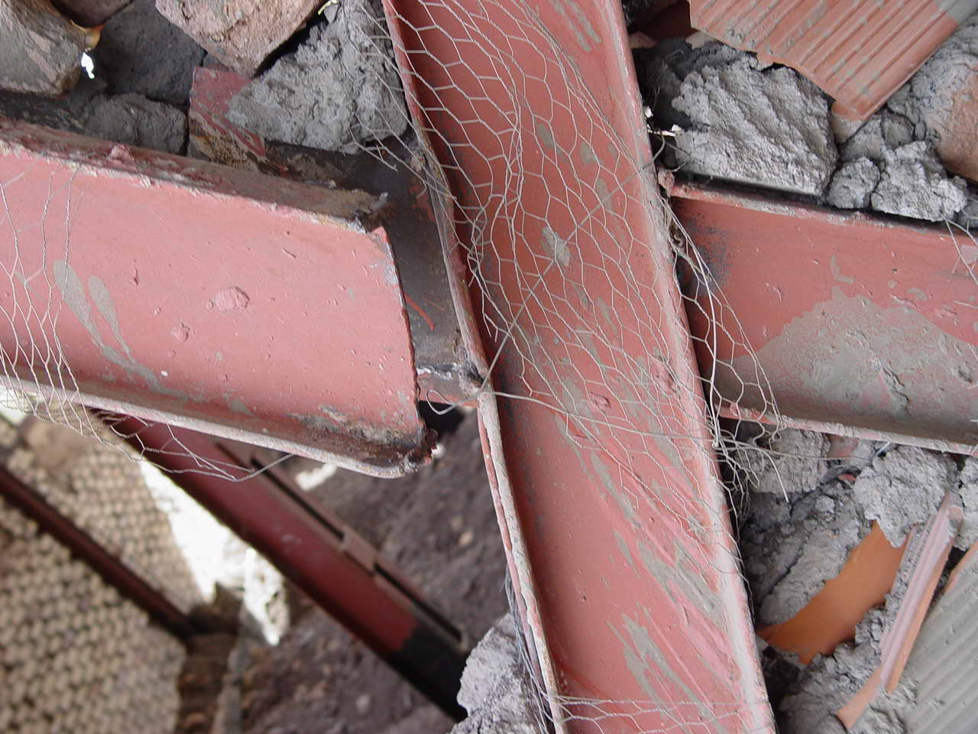
Bam Depremi - 5 دی 82
Hasar nedenleri: Kaynak dikişlerinin ve bağlantı levhalarının zayıflığı

Slide 42
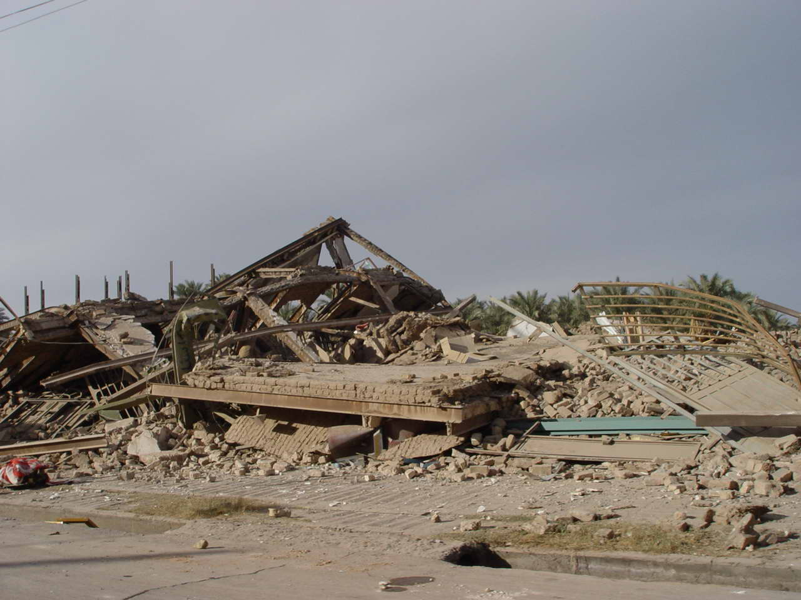
Bam Depremi - 5 دی 82
Hasar nedenleri: Rüzgar payandalarının kaldırılması

Slide 43
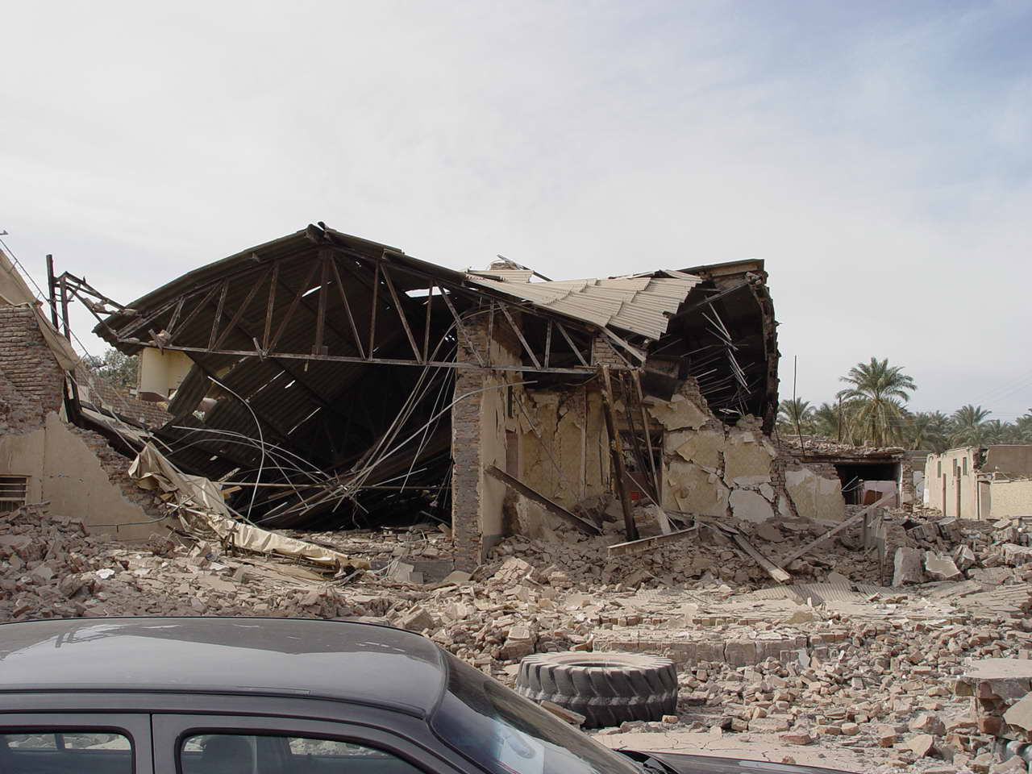
Bam Depremi - 5 دی 82
Hasar nedenleri: Makas sistemlerinin duvarlara sabitlenmemesi ve serbest kalması

Slide 44
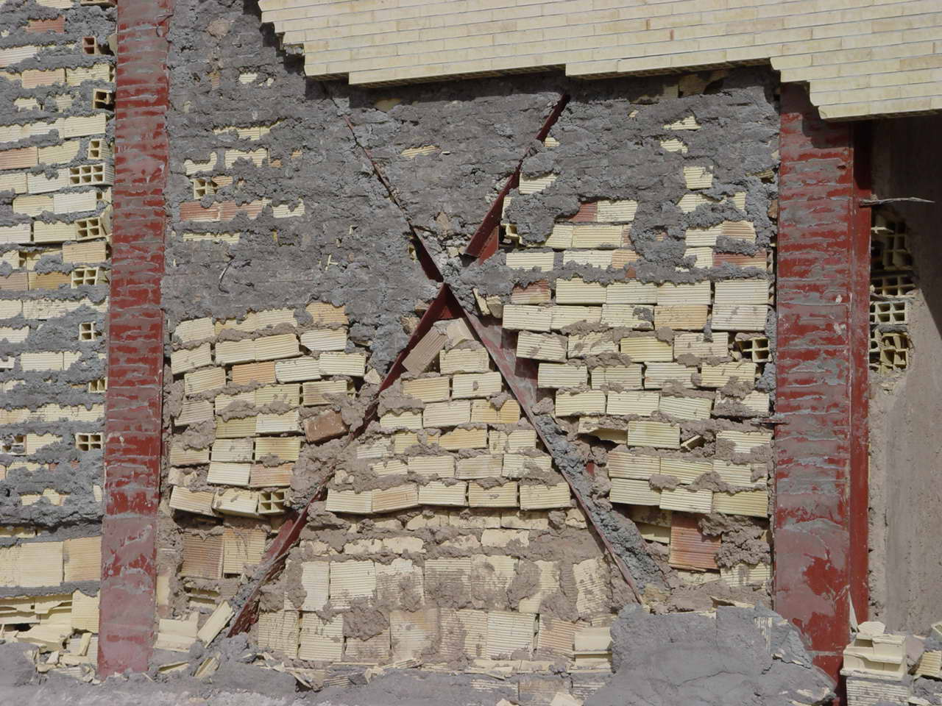
Bam Depremi - 5 دی 82
Hasar nedenleri: Ana duvarı tuğla cepheye bağlayan ankraj çubuklarının kaldırılması

Slide 45
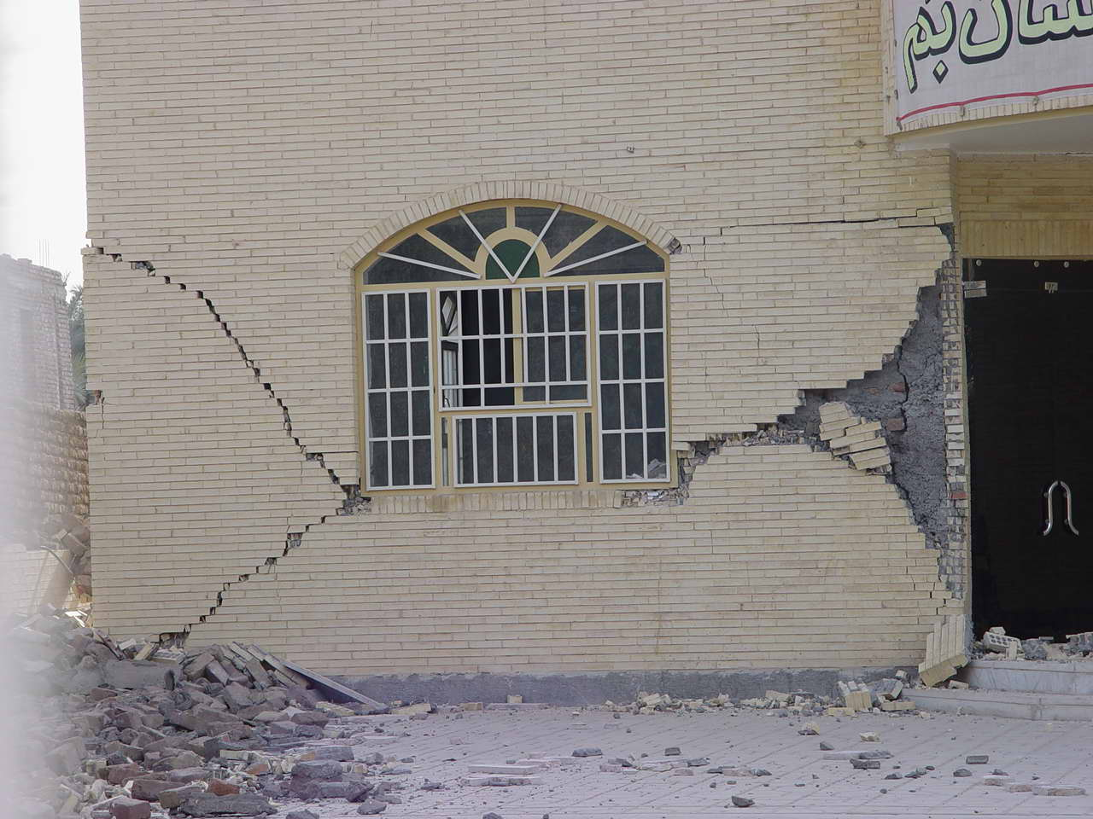
Bam Depremi - 5 دی 82
Hasar nedenleri: Ana duvarı tuğla cepheye bağlayan ankraj çubuklarının kaldırılması

Slide 46
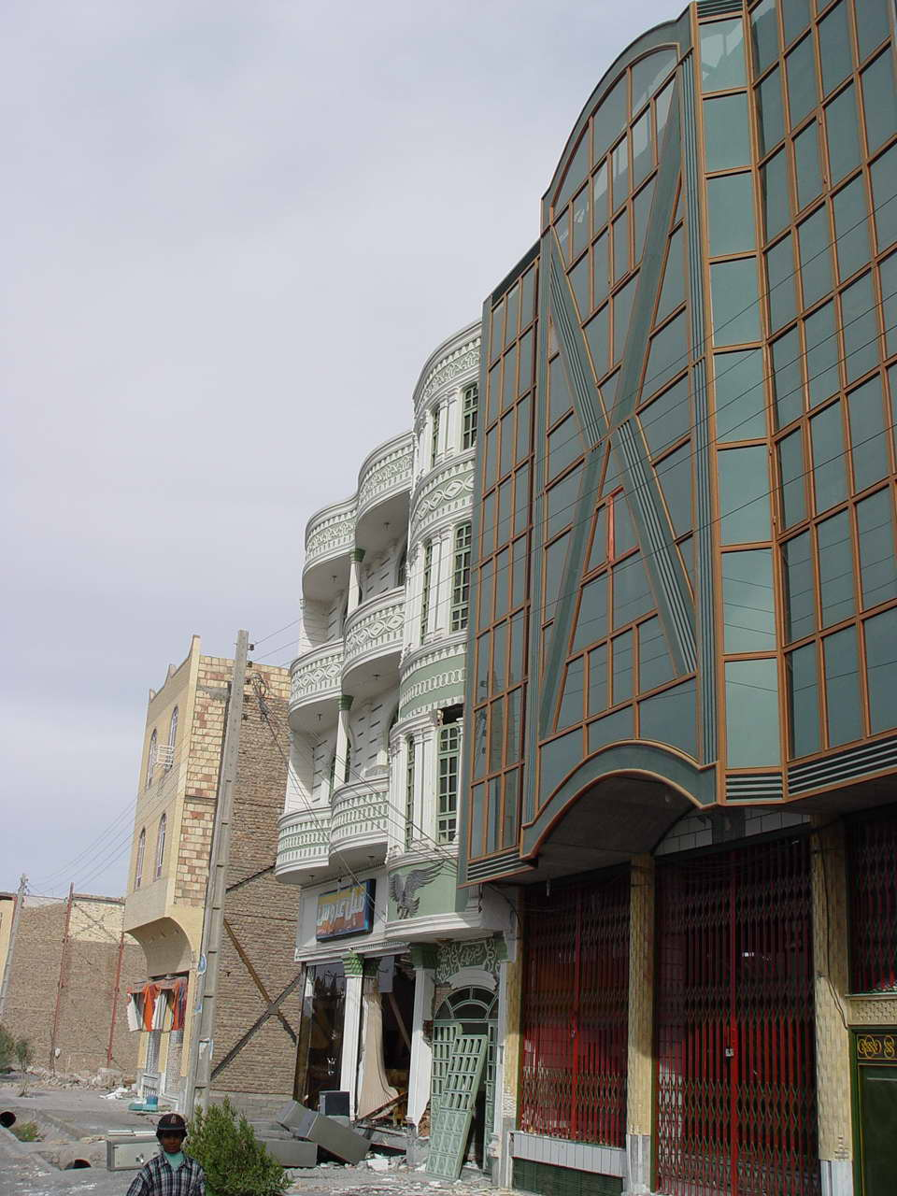
Doğru teknik özelliklere göre
inşa edilen ve depreme dayanıklı
yapılar sağlam kalmıştır

Slide 47
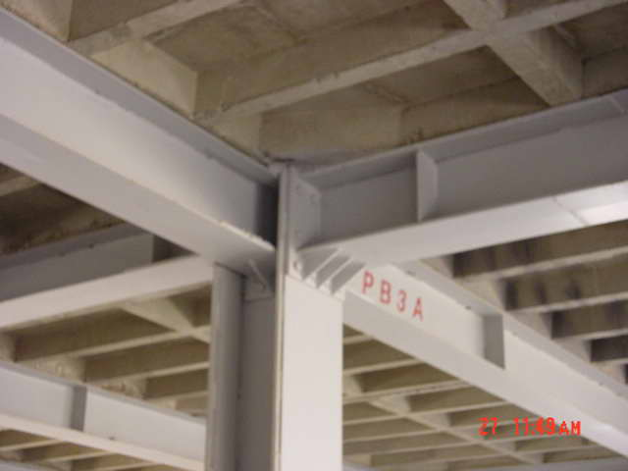
Bam Depremi - 5 دی 82

Slide 48
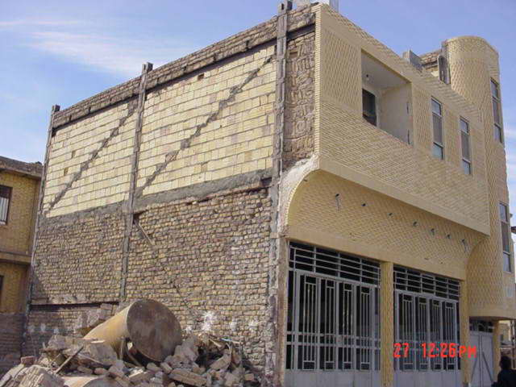
Bam Depremi - 5 دی 82

Slide 49
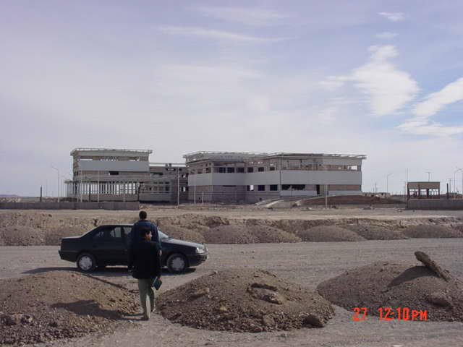
Bam Depremi - 5 دی 82

Slide 50
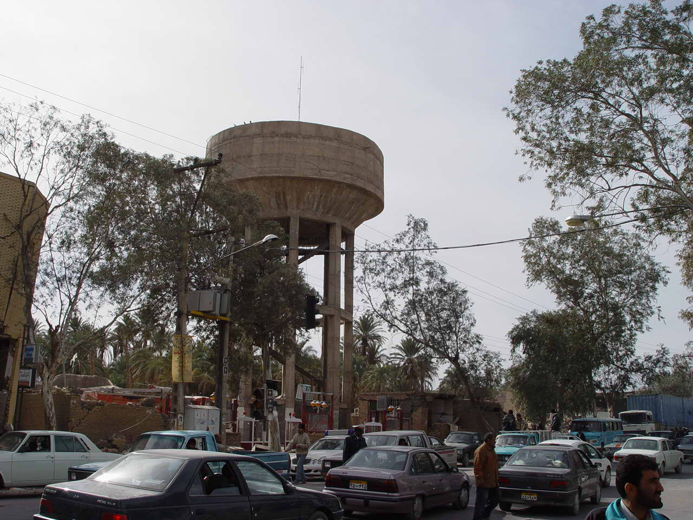
Bam Depremi - 5 دی 82

Slide 51
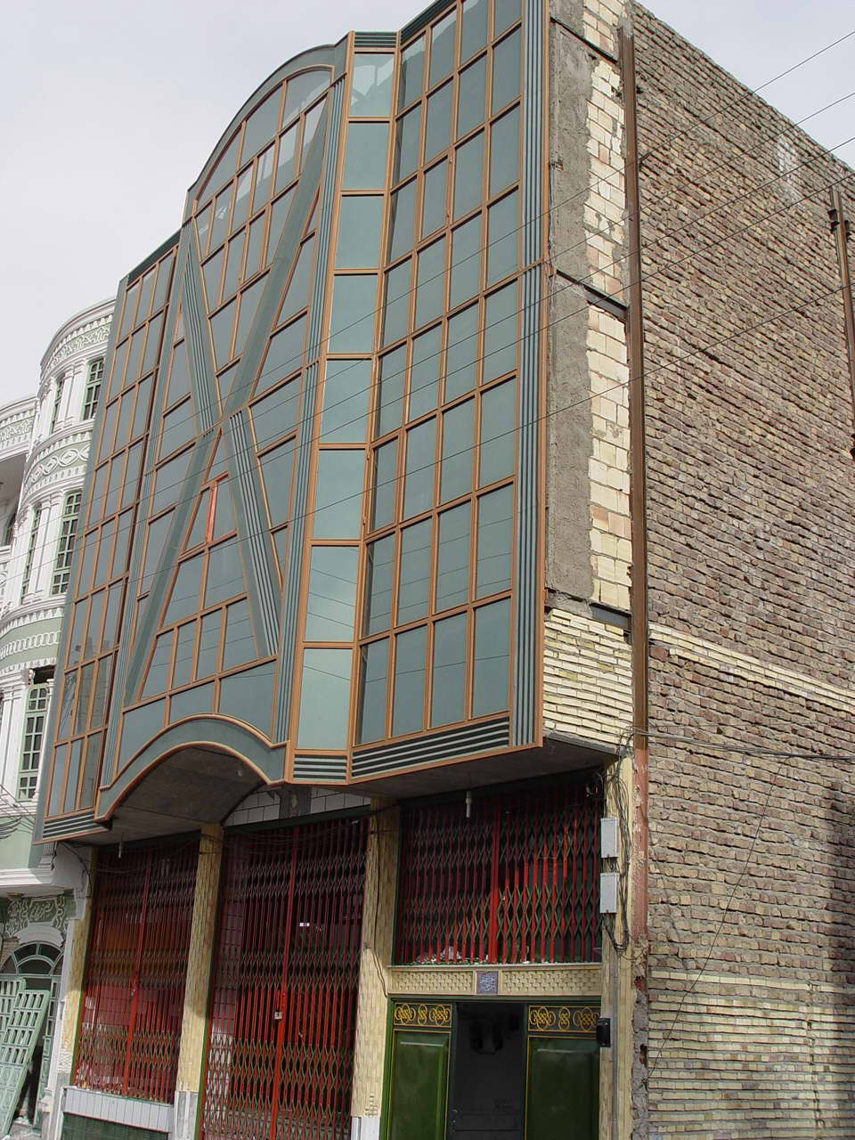
Bam Depremi - 5 دی 82

Slide 52
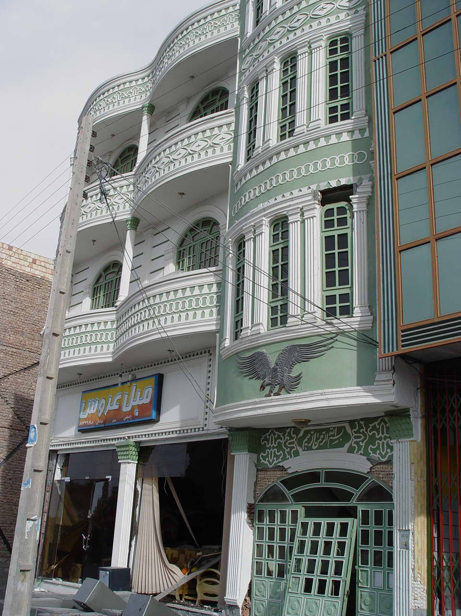
Bam Depremi - 5 دی 82

Slide 53
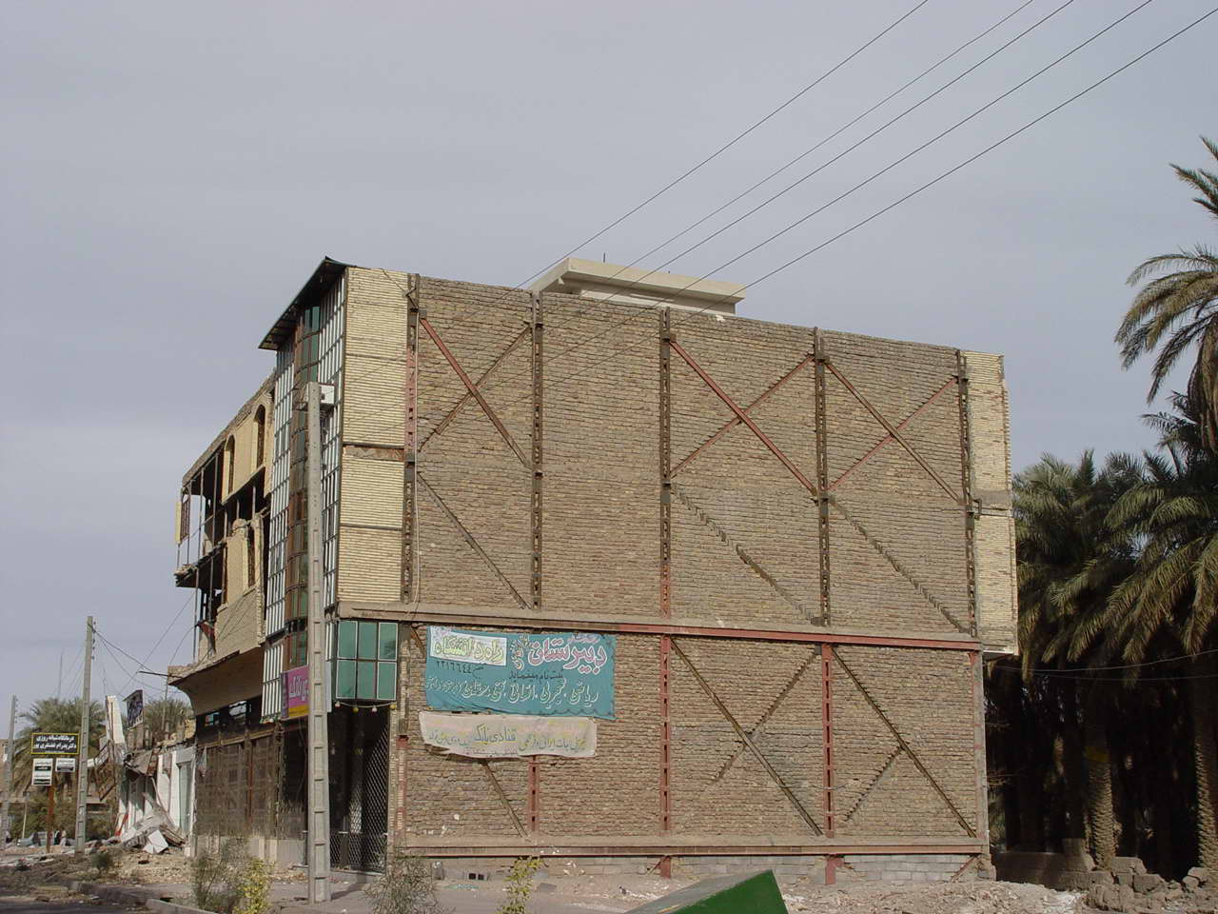
Bam Depremi - 5 دی 82

Slide 54
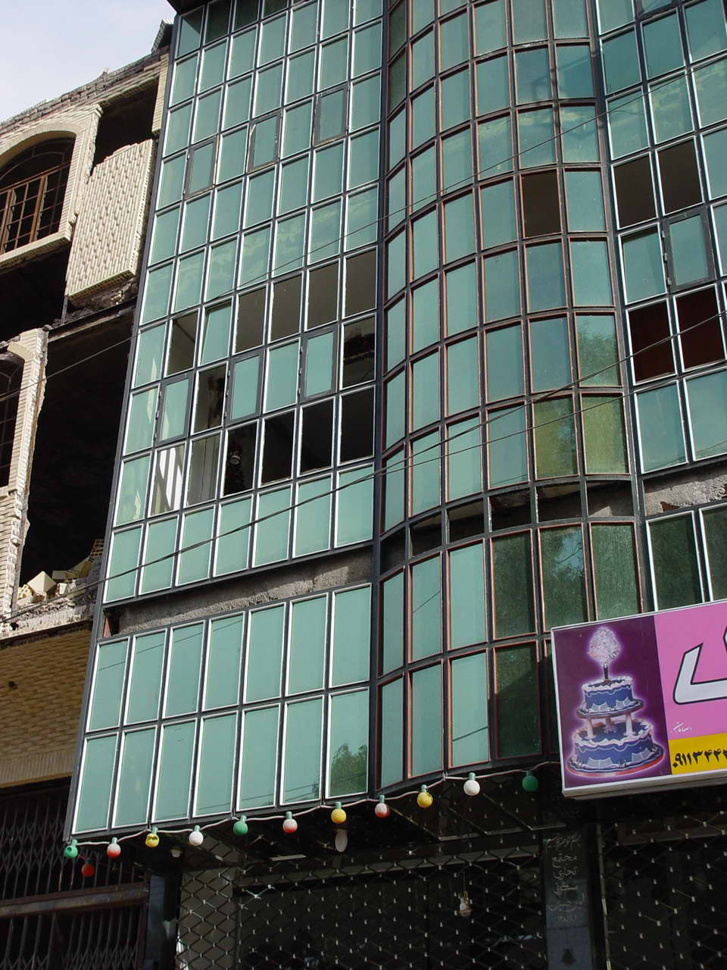
Bam Depremi - 5 دی 82

Slide 55
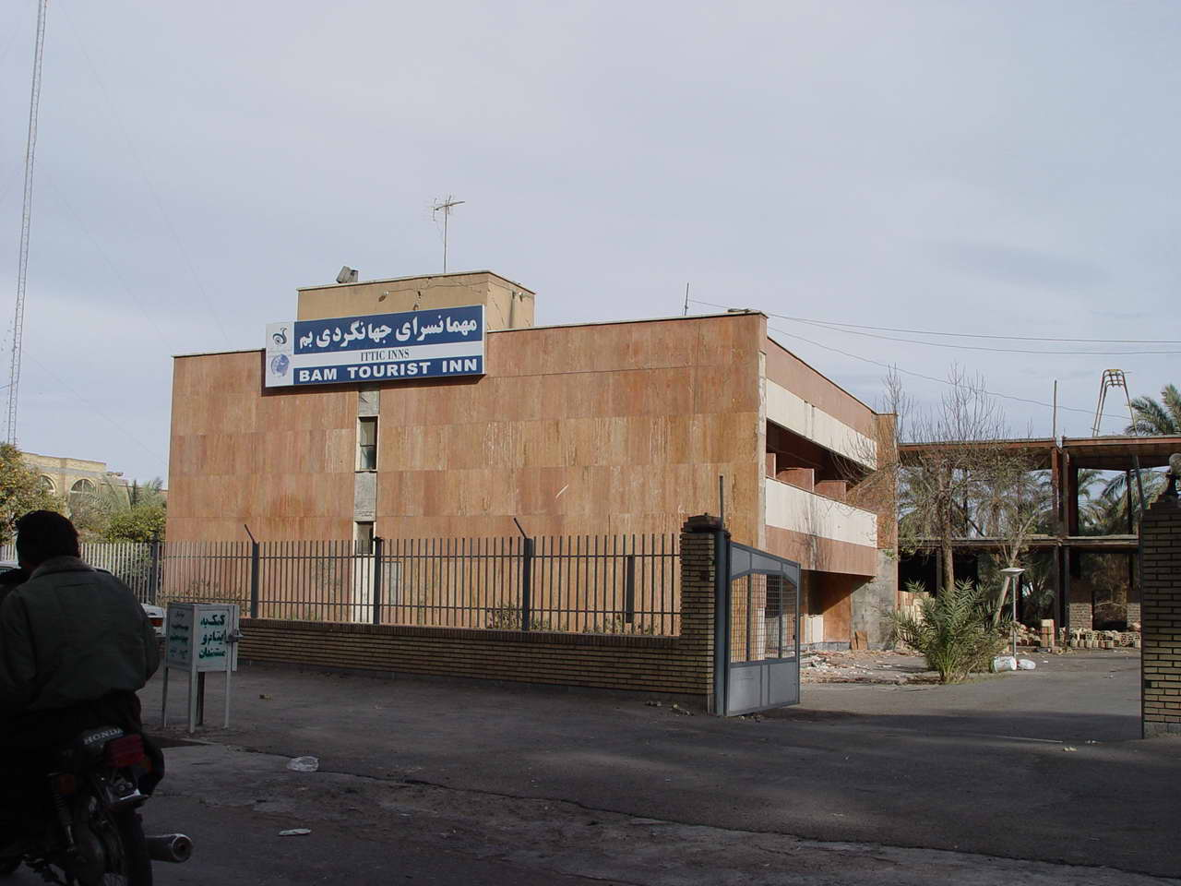
Bam Depremi - 5 دی 82

Slide 56

Bam Depremi - 5 دی 82

Slide 57
Umuyoruz ki sayın yetkililerin çabaları ve doğru denetim sayesinde depremden kaynaklanabilecek olası hasarlar en aza indirilsin

